Slide 1
SecDevOps para proyectos .Net
Seguridad de principio a fin

Slide 2
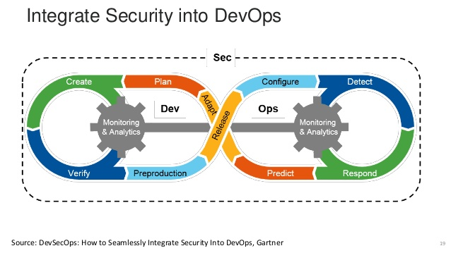
INTRODUCCIÓN
SECDEVOPS ES EL PROCESO DE INTEGRAR LAS MEJORES PRÁCTICAS Y METODOLOGÍAS DE DESARROLLO SEGURO EN LOS PROCESOS DE DESARROLLO Y DESPLIEGUE QUE DEVOPS HACE POSIBLE – SQREEN

Slide 3
POR DONDE EMPEZAMOS?
PORQUE LAS PERSONAS COLABOREN ENTRE SÍ Y ESTEN IMPLICADOS.

Slide 4

code
Seguridad de principio a fin

Slide 5
Por donde empezamos? - owasp top 10
Owasp top 10 son una lista que contiene el top 10 de vulnerabilidades en aplicaciones web
La última versión de la lista es de 2017
La lista de vulnerabilidades que contiene la lista son:
1) inyección
2) perdida de autenticación y gestión de sesiones
3) exposición datos sensibles
4) Entidades Externas XML (XXE)
5) Pérdida de Control de Acceso
6) Configuración de Seguridad Incorrecta
7) Secuencia de Comandos en Sitios Cruzados (XSS)
8) Deserialización Insegura
9) Componentes con vulnerabilidades conocidas
10) Registro y Monitoreo Insuficientes

Slide 6
TESTS UNITARIOS
Los tests sobre seguridad deben ser igual de importantes y no diferentes del resto de tests unitarios
Muchas veces testeamos que debía hacer nuestro sistemas, más que qué no debería hacer
Por ejemplo, podríamos definir varios tipos de tests a realizar cuando comprobamos los input a nuestro sistema:
a) comportamiento normal: por ejemplo el dni es válido o un número de la seguridad
social etc..
b) límites: comprobar tamaño, longitud…
c) input inválido: pasar nulls, caracteres raros, cadenas vacías etc..
d) extremo: a hacer daño, pasar 1.000.000 de caracteres, json inmensos

Slide 7
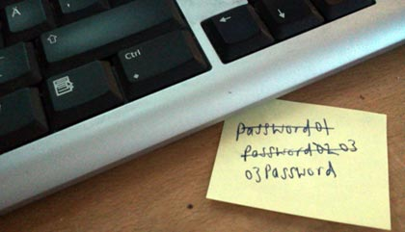
Secretos - introducción
En nuestro día a día trabajamos con secretos
Estos secretos pueden ser cadenas de conexión, api keys de servicios rest etc…
Almacenar en el código los secretos no es la mejor idea

Slide 8
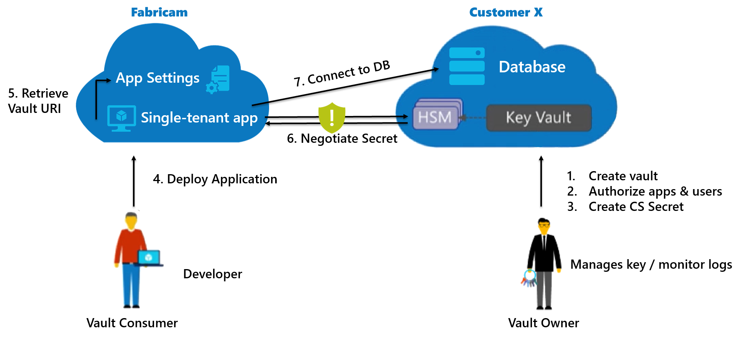
Secretos – azure key vault
Azure key vault es un servicio que nos permite almacenar secretos de forma segura
Aparte de poder almacenar secretos podemos almacenar certificados
Al tener centralizados nuestros secretos mejoramos su administración y la rotación de estos
Podemos almacenar nuestros secretos y certificados en módulos de hardware hsm

Slide 9
Secretos –Azure Services Authentication Extension
Extension de vs que nos permite acceder a azure key vault.
La gracia esta en que no es necesario tener un client secret en nuestra app para acceder al key vault
El usuario autenticado en vs es el usuario al que se le da acceso a key vault
Desde el update 6 de vs 2017 no es necesario instalar la extensión , ya que esta incluido directamente en vs 2017.

Slide 10
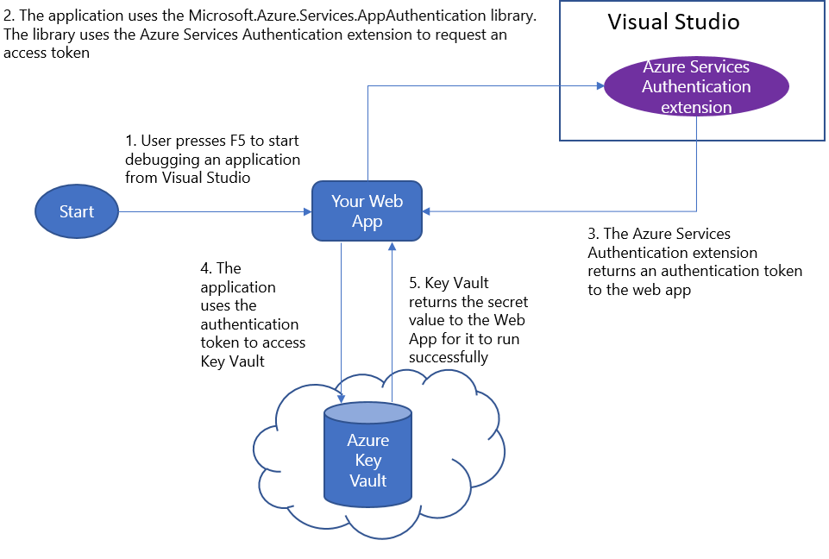
Secretos –Azure Services Authentication Extension

Slide 11
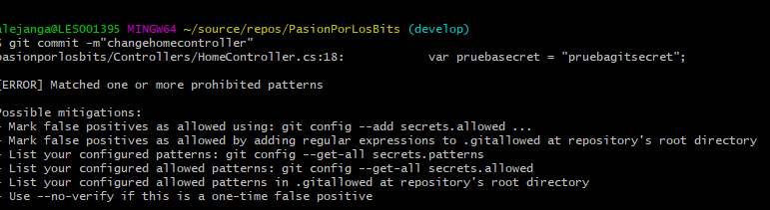
Secretos – git secrets
Git secrets son una serie de git hooks que nos ayudan a encontrar passwords o secretos en general antes de hacer commit en nuestros repositorios.
Esto nos evita tener que subir secretos a nuestro repositorio
Es configurable añadiendo expresiones regulares o literales.

Slide 12
Secretos – credscan
Credscan es una herramienta que podemos usar para detectar claves de servicios de azure en nuestro código.
Debemos instalar la solución Continuous Delivery Tools for Visual Studio para acceder a esta tool

Slide 13
Static Application Security Testing - introducción
SAST son una serie de herramientas que nos ayudan a analizar nuestro código en busca de vulnerabilidades.
Nos pueden ayudar en aquellas vulnerabilidades cómunes como las definidas en el owasp top 10.
No son la pánacea, no solo usando estas herramientas ya debemos de dejar de preocuparnos por la seguridad de nuestras aplicaciones.
Hay bastantes soluciones como checkmark o puma scan o security code scan.

Slide 14
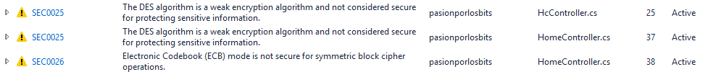
sast- Puma scan community edition
Puma Scan es una herramienta SAST que aparte de tener una versión comercial, tiene una versión open source
Se instala como extensión de Visual Studio o como paquete nuget
Si queremos que en Azure Devops en ci aparezca en los logs de la build debemos usar nuget llamado PUMA.SECURITY.RULES
Si usamos el nuget acordarse de deshabilitar la extensión

Slide 15
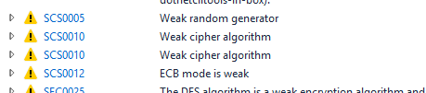
sast- Security Code Scan
Herramienta open source que al igual que pumascan hace un análisis estático de nuestro código
Se puede instalar como extensión vs o como paquete de nuget
Tiene menos reglas que puma scan

Slide 16
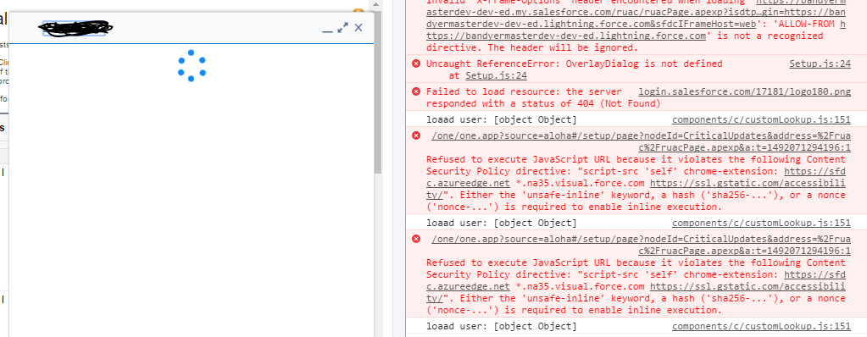
CSP – CONTENT SECURITY POLICY
Herramienta que nos permite bloquear ciertos riesgos como cross-site scripting.
Con csp podemos definir que tipo de contenidos javascripts, css vamos a permitir.
Por ejemplo que solo podamos usar scripts alojados en nuestro sitio web únicamente.
Por ejemplo también no permitir inline javascript
Es muy potente pero debemos ser cuidadosos cuando lo estemos implementando

Slide 17

Build – testing environment
Seguridad de principio a fin

Slide 18
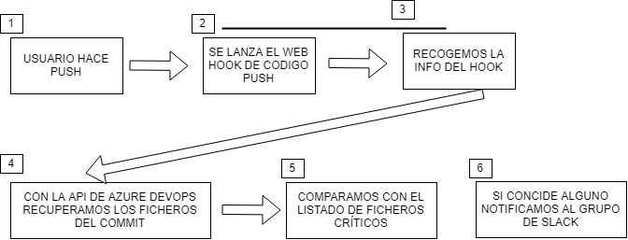
Build – comprobar cambios ficheros críticos
Cada vez que se hiciera un push/ check-in deberíamos comprobar si se han modificado ciertos ficheros críticos para poder revisarlos.
Esos ficheros pueden ser ficheros de autenticación, encriptado etc..
Con la ayuda de los webhooks y la api de azure devops podemos montarnos una solución que nos ayude en esto.

Slide 19
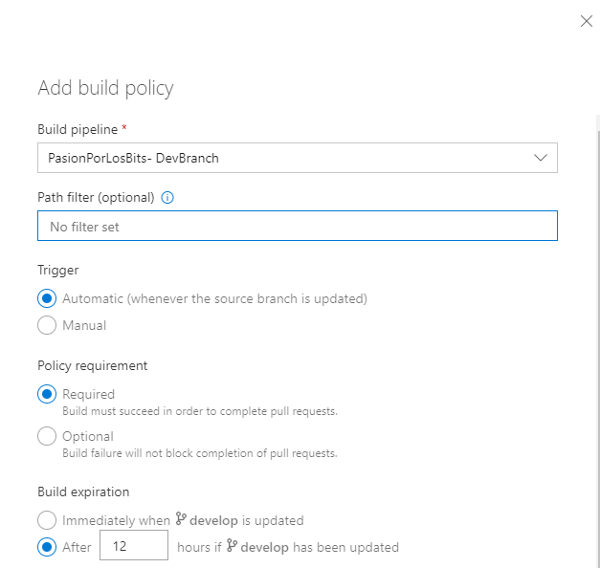
Build – comprobar cambios ficheros críticos
El uso de pull requests es otra solución para poder revisar el código que se suba.
Azure devops tiene también una funcionalidad llamada build policies que nos puede ayudar y mucho en esta revisión de ficheros críticos.

Slide 20
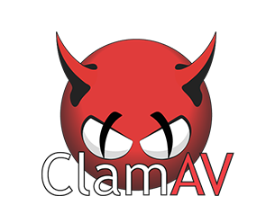
Build – comprobar malware con clamav
El código fuente y los artefactos no dejan de ser ficheros al fin y al cabo
Y como tales están expuestos a malware, virus y otra serie de amenazas
Una buena medida es comprobar nuestro código y artefactos en busca de amenazas
CLAMAV es un antivirus gratuito que nos puede ayudar en esto

Slide 21
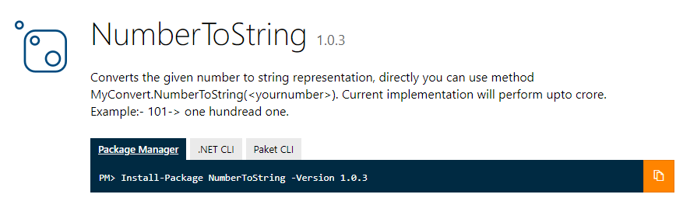
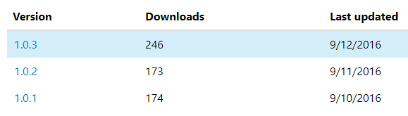
Build – open source software
Si vemos cualquiera de nuestros proyectos vemos que tenemos muchas dependencias de terceros
Muchos de ellos son open source y al igual que nuestro código no están exentos de vulnerabilidades
Revisar que dependencias tenemos en nuestros proyectos debe ser una tarea obligatoria
Y ver también si tenemos alguna dependencia que podamos eliminar e implementarla nosotros

Slide 22
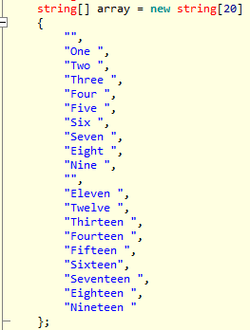
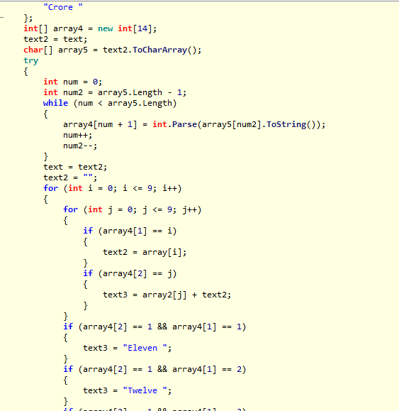
Build – open source software

Slide 23
Build – owasp dependency track
Proyecto de owasp que nos ayuda a escanear nuestras dependencias open source en busca de vulnerabilidades
Busca vulnerabilidades en el nvd o usando la api ossindex
Si en el momento del escaneo de las dependencias encuentra alguna vulnerabilidad podemos ser notificados por mail, slack o microsoft teams
Tiene un portal web donde podemos centralizar todo el análisis de nuestras dependencias de todos nuestros proyectos

Slide 24
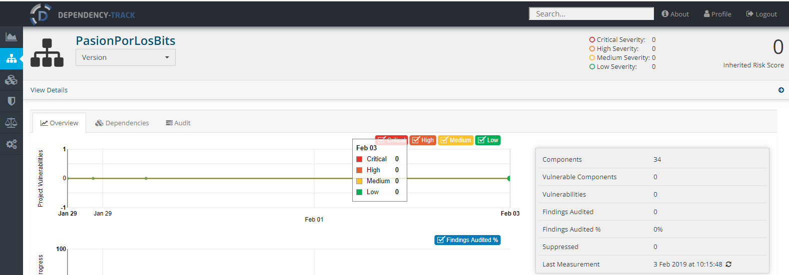
Build – owasp dependency track

Slide 25
Build – Observatory by mozilla
Proyecto de mozilla que nos ayuda a securizar nuestras aplicaciones web analizándolas
Podemos tanto usar su página web o su api para poder analizar nuestras aplicaciones
Analiza cosas tales como nuestras cabeceras http, configuración del csp o nuestras cookies
Podemos también usar su api a nivel interno , montándonos la api dentro de nuestra infraestructura
Hace uso de otras herramientas como secureheaders.io o sslabs para darnos análisis adicionales sobre nuestras aplicaciones

Slide 26
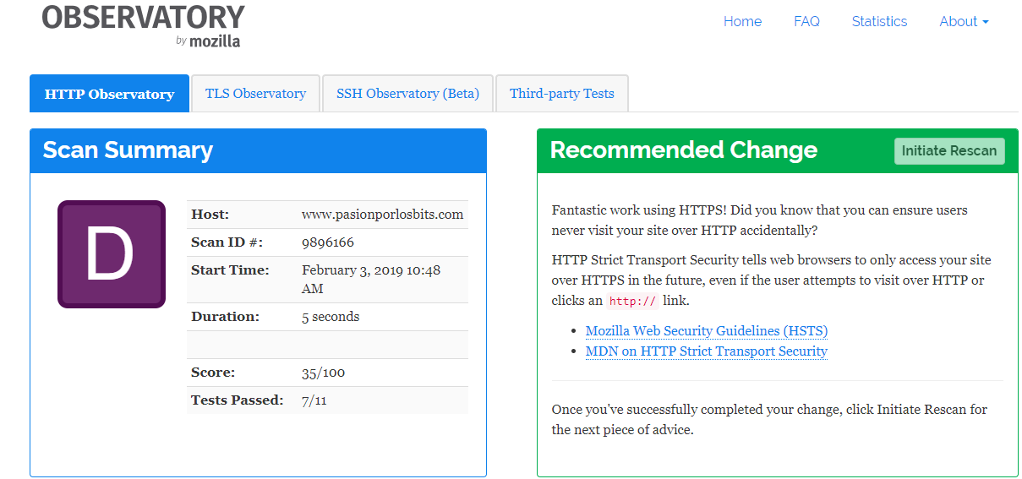
Build –mozilla observatory

Slide 27
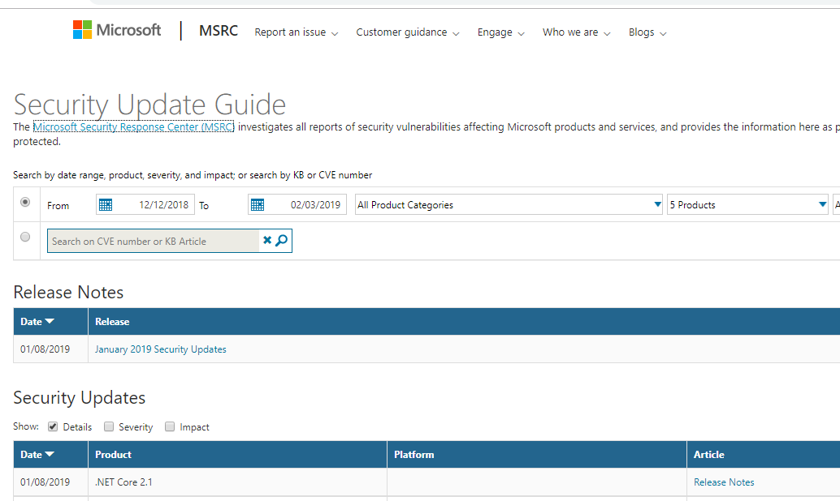
Microsoft security update guide
Sitio oficial donde encontrar el listado de vulnerabilidades de productos Microsoft

Slide 28
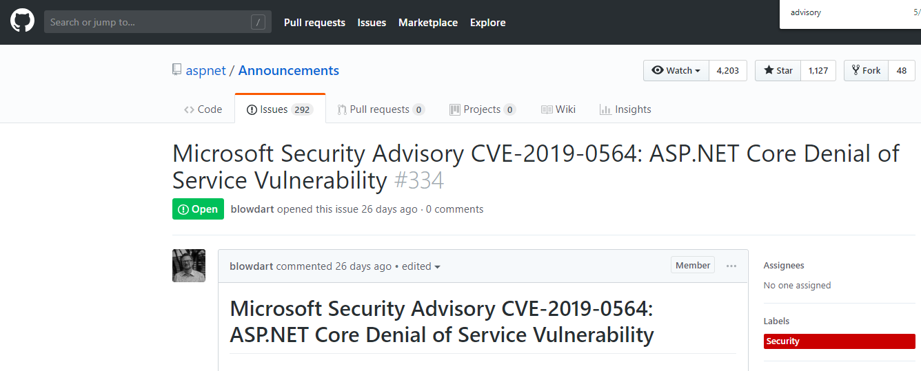
Github aspnet - announcements
En los annuncements del github aspnet podéis encontrar también incidencias sobre seguridad

Slide 29
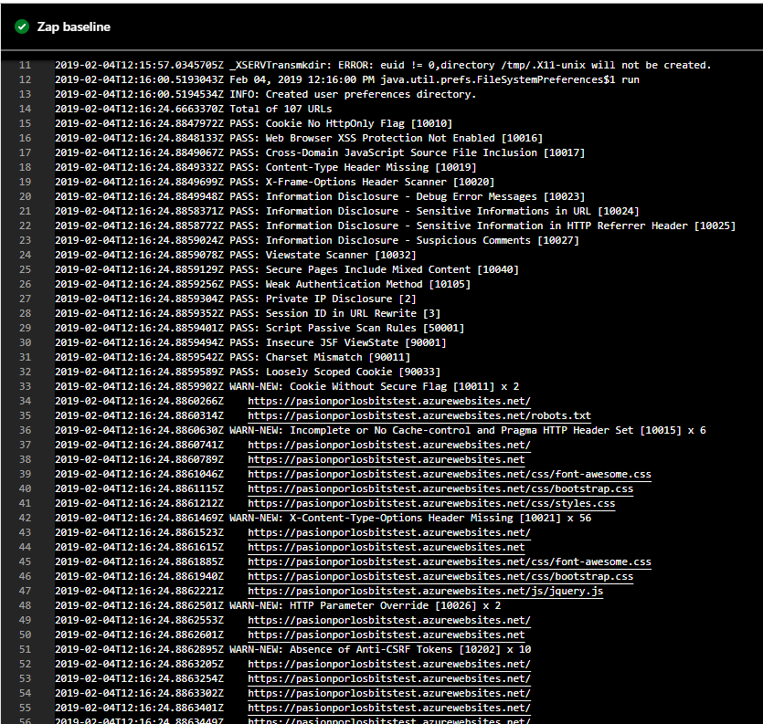
Build – zap proxy baseline
Docker que nos hace un análisis rápido (alrededor de 1 minuto) de nuestras aplicaciones web en búsqueda de errores cómunes.
Ideal para integrarlo en ci/cd.

Slide 30
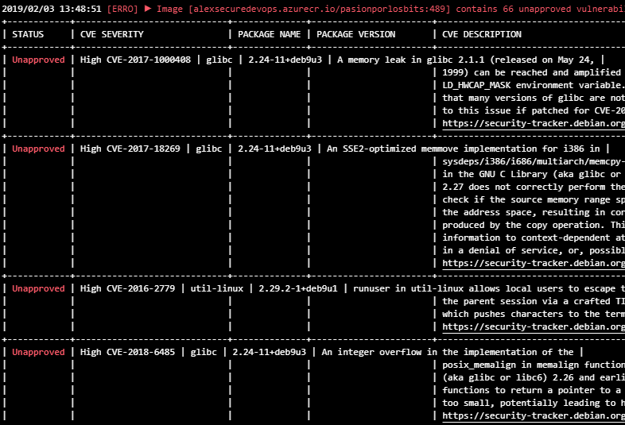
Build – clair para el análisis de imágenes docker
Clair es proyecto de centos que nos permite analizar imágenes de Docker
Clairscanner es otro proyecto que nos permite interactuar con clair de una manera más sencilla

Slide 31

Release -deploy

Slide 32
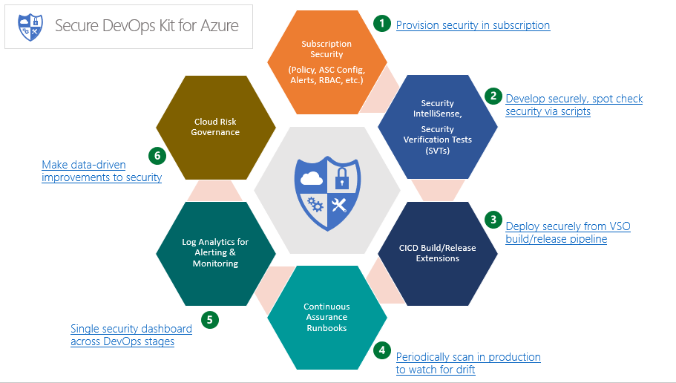
release – secure devops kit for Microsoft
Proyecto de Microsoft que nos ayuda a implementar la seguridad dentro de nuestro ciclo devops cuando estamos trabajando con azure.

Slide 33
release – inspec
Framework de testing de chef que nos ayuda a realizar tests de seguridad de nuestra infraestructura de manera automatizada
No sólo puedes realizar tests de seguridad sino cualquier test relacionado con tu infraestructura , como comprobar la configuración
Los tests se escriben con un lenguaje “claro” en el que con solo verlo sabes exactamente que queremos testear
Podemos usar inspec para comprobar que nuestro azure esta configurando correctamente en lo que a seguridad de refiere

Slide 34
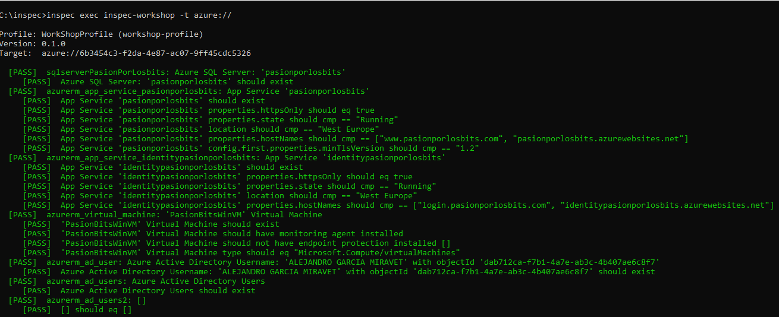
release – inspec

Slide 35
release – dast CON zap proxy Y SELENIUM
Dynamic application security testing (dast) consiste en realizar tests de seguridad sin conocer el “interior” de la aplicación (black box testing)
Es necesario que la aplicación este en funcionamiento
Owasp zap proxy nos ayuda a realizar estos tipos de tests
¡¡¡Esta herramienta o tests no es un sustututo de penetration testing y nunca debe de serlo, pero si ayuda a encontrar vulnerabilidades más sencillas pero no por ello menos peligrosas ¡¡¡

Slide 36
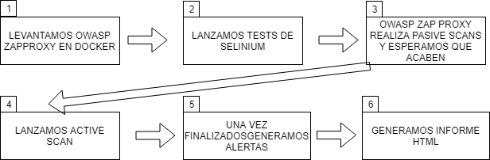
release – dast CON zap proxy Y SELENIUM

Slide 37

monitorización

Slide 38
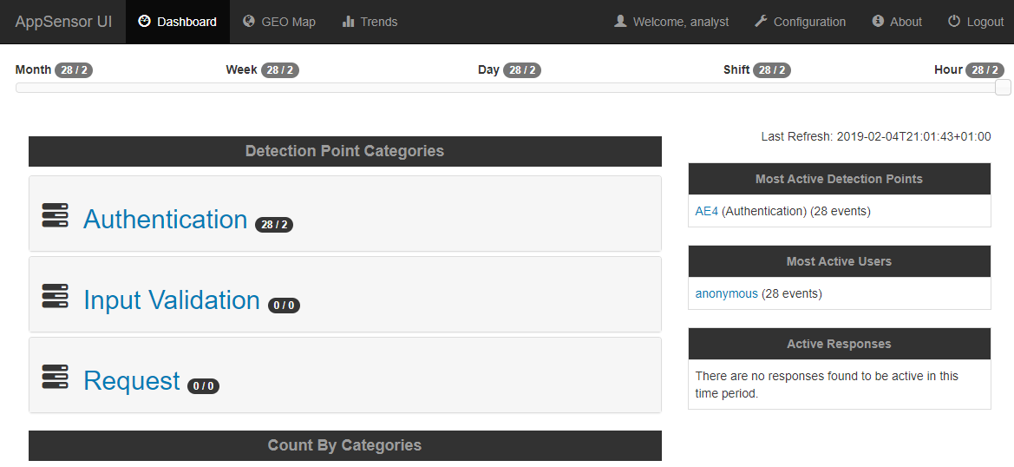
Monitorización – owasp app sensor
Proyecto de owasp que nos ofrece una metodología y una guía para poder implementar un sistema de intrusión y de respuesta a ataques dentro de nuestras aplicaciones.

Slide 39
Monitorización – report uri
Report uri es un servicio que nos ayuda a monitorizar nuestra aplicación web
Este servicio esta creado por Scott helme, autor de seureheaders.io
Uno de los puntos fuertes de este servicio son las alertas generadas cuando no se cumplen las reglas del csp

Slide 40
Monitorización – report-uri.com
Report uri es un servicio que nos ayuda a monitorizar nuestra aplicación web
Este servicio esta creado por Scott helme, autor de seureheaders.io
Uno de los puntos fuertes de este servicio son las alertas generadas cuando no se cumplen las reglas del csp

Slide 41
Otros temas

Slide 42
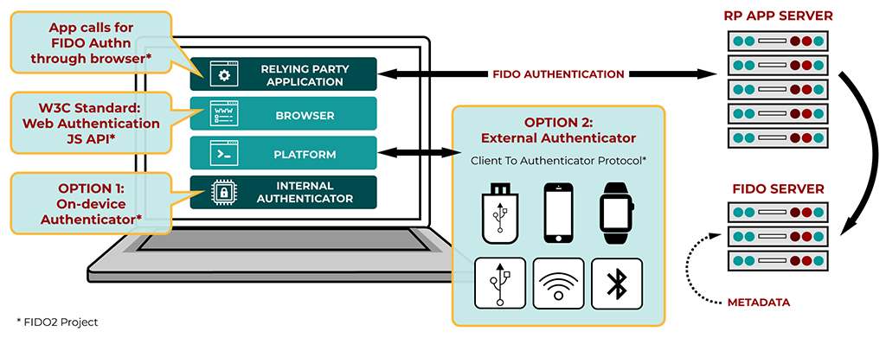
Fido 2
Nuevo standard que ha sido propulsado por Yubico junto con Microsoft y muchas más empresas como Google, Paypal, Firefox y un largo etcétera.

Slide 43
GRACIAS

